Slide 1
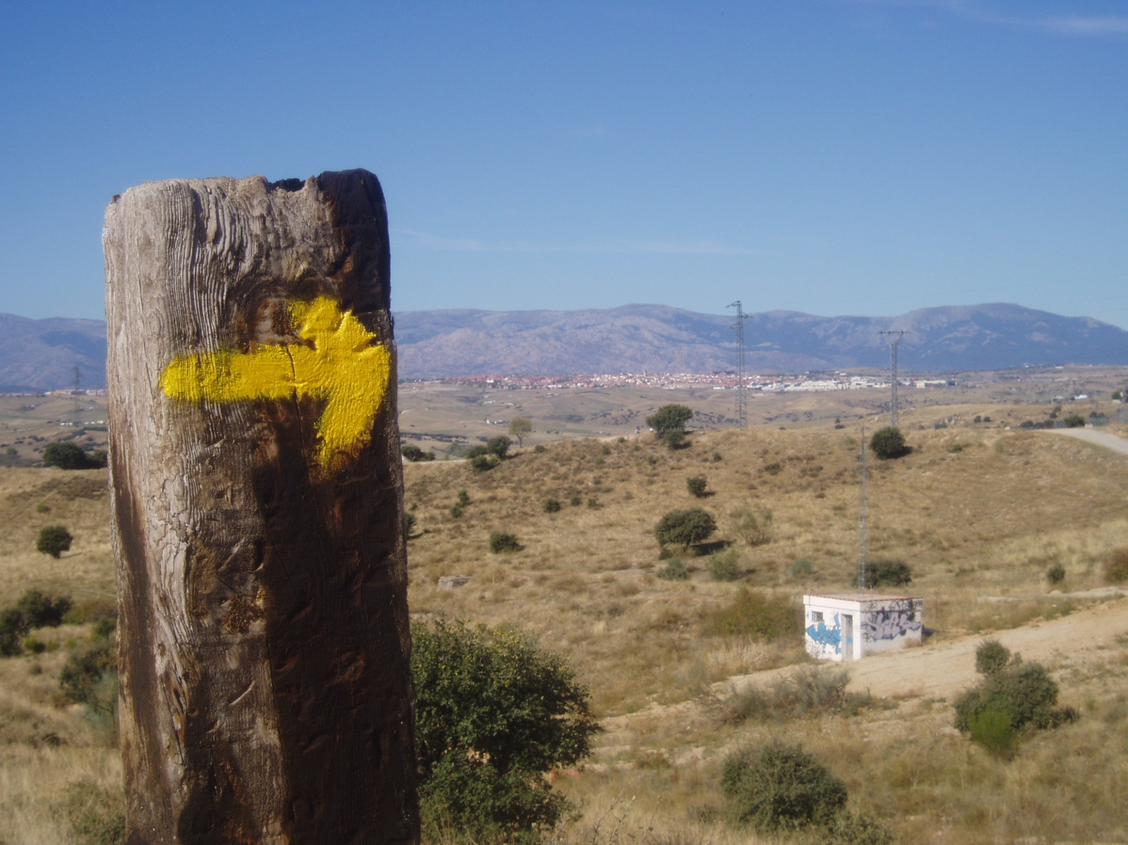
CAMINO DE SANTIAGO
Hatem

Slide 2
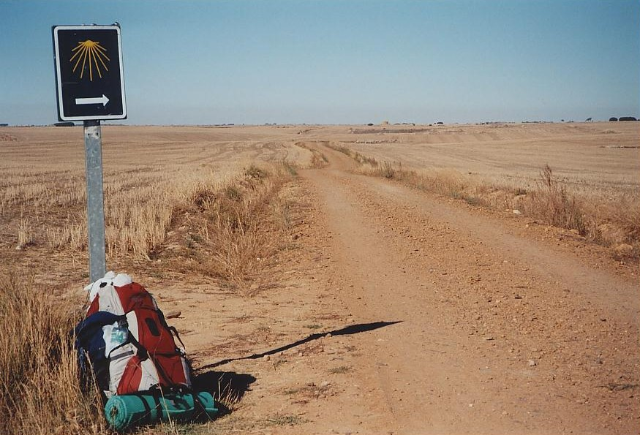
ETAPAS

Slide 3
Camino Francés
Sarria - Santiago
5 ETAPAS ≈ 112 km

Slide 4
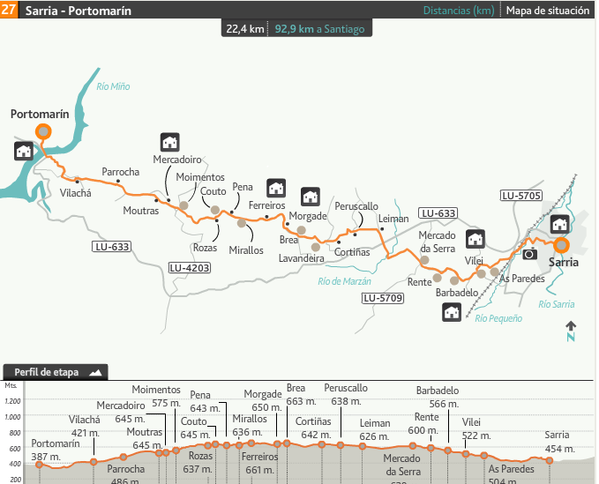
18 de Marzo 2016
ETAPA 1: Sarria – Portomarín (22 km)

Slide 5
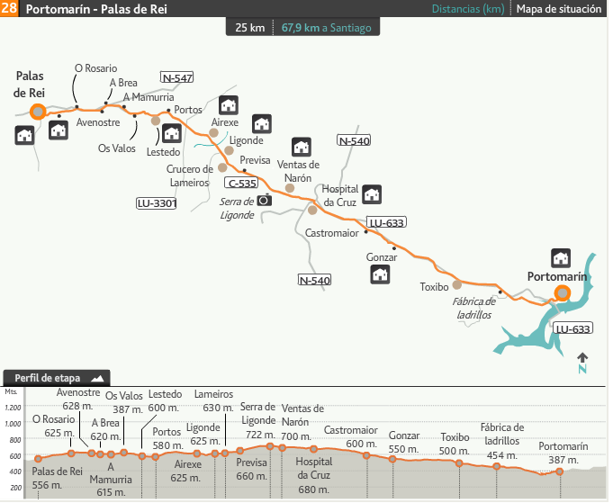
19 de Marzo 2016
ETAPA 2: Portomarín – Palas de Rei (25 km)

Slide 6
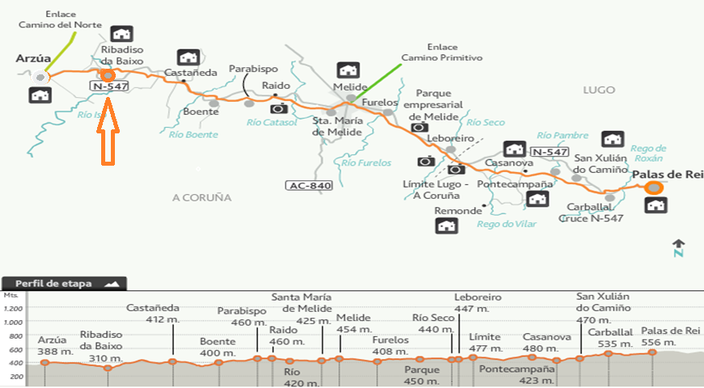
20 de Marzo 2016
ETAPA 3: Palas de Rei – Ribadiso da Baixo (26 km)
Ribadiso da Baixo

Slide 7
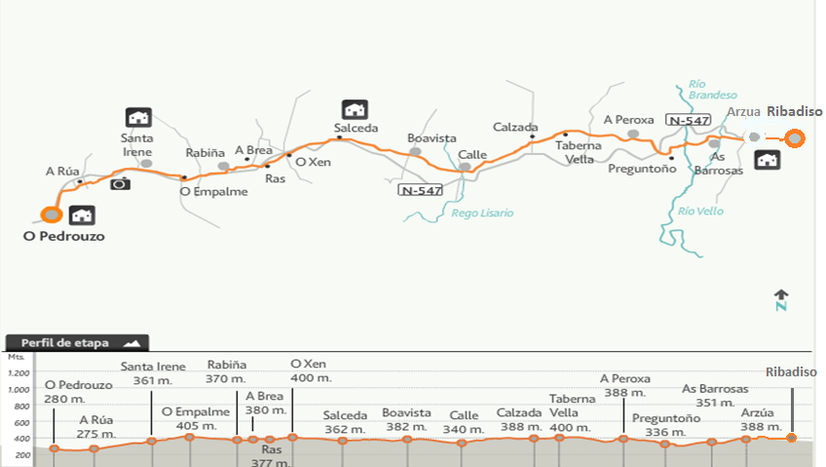
21 de Marzo 2016
ETAPA 4: Ribadiso da Baixo – Pedrouzo (19 km)

Slide 8
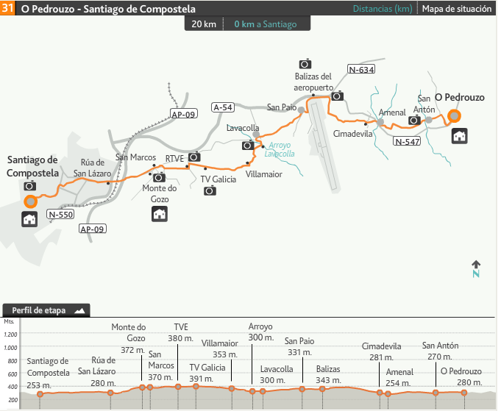
22 de Marzo 2016
ETAPA 5: Pedrouzo – Santiago de Compostela (20 km)

Slide 9
¿CUÁNTO DINERO LLEVAMOS?
POR PREVISIÓN:
30€ AL DÍA. (150-180 €)
OS GASTAREIS MENOS
(EL BAR DE LAS JORNADAS FAMILIARES REDUCIRÁ EL PRECIO)

Slide 10
¿Cómo será un día del Camino?
7:45 Desayunados y preparados para empezar a andar.
Realizamos la etapa correspondiente con alguna parada intermedia para recargar pilas.
Llegamos al albergue
Tiempo de duchas y comida.
Tiempo de descanso, curar ampollas y heridas (Nadie cura nada sin consentimiento de monitores, masajes incluídos)
Por la tarde: juegos tranquilos, dinámicas, comprar desayuno del día siguiente, …
Cena.
22:30 Nos acostamos. Es importante descansar bien.

Slide 11
MACUTO

Slide 12
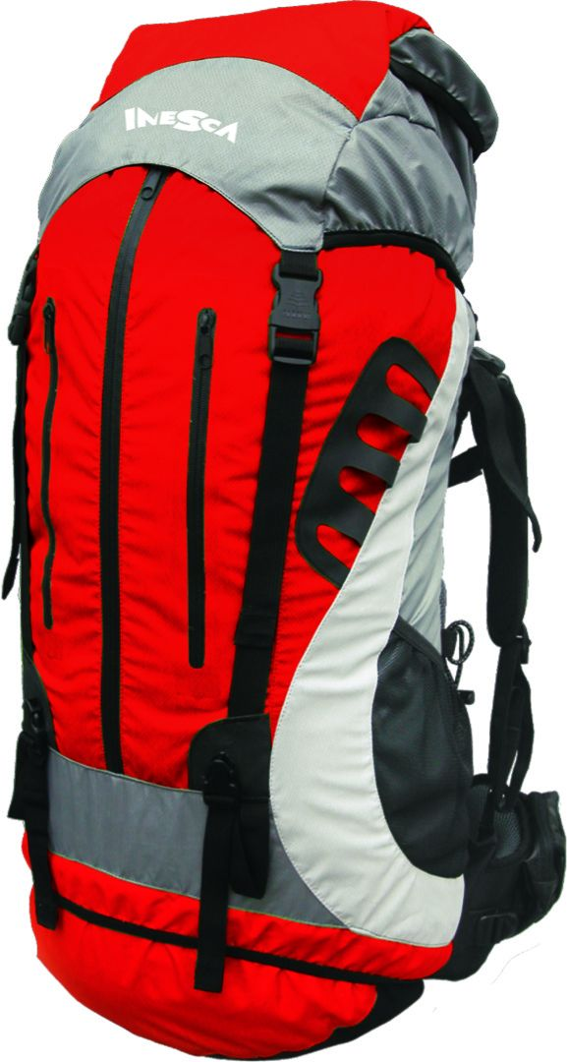
MACUTO
Esté deberá ser de unos 40-50L.
Más grande significa más peso.
La mochila deberá ir bien colocada, evitando que haya huecos indeseados en su interior.
El peso de la mochila sea alrededor de un 10% de nuestro peso corporal.

Slide 13
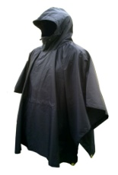
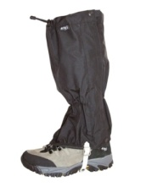
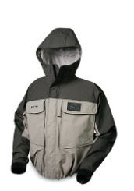
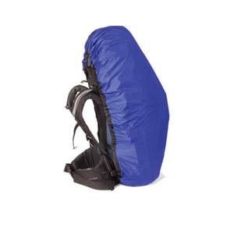
¿Qué me llevo?
Saco de dormir.
Chubasquero y cubre-mochilas, o poncho. Hay que
protegerse bien en caso de lluvia.
Ropa (depende de cada persona):
- Camiseta/s y pantalón para andar.
- Camiseta/s y pantalón para estar por las tardes.
- Sudaderas/forros polares y/o abrigo.
- Calcetines de algodón para andar, un par limpio por día, para evitar rozaduras y calcetines cómodos para estar. Conviene llevar algún par de más. Es de lo más importante.
- Muda limpia para cada día.
Si la ropa es vieja y la podéis tirar tras terminar (ropa de propaganda, etc) mejor que mejor.
Las mallas de running son una prenda genial.
CHICAS: Minishorts y tangas FAIL!!! TIRANTES. FAIL!!!!
* Recomendamos llevar 1 o 2 camisetas para andar y 2 para estar, un pantalón corto/largo para andar y uno largo para estar, 2 sudaderas/forros .
+

Slide 14
¿Qué me llevo?
Botas/zapatillas para andar. Tienen que ser cómodas e impermeables USADAS!!!!!!!.
Chanclas para la ducha.
Zapatillas para descansar. (TIPO CROCS OS HACEN LAS VECES DE LAS 2)
Toalla (TIPO BALLETA) .
Neceser compartido para llevar el menor peso posible. IMPORTANTÍSIMO
MEDICINAS DE TRATAMIENTOS CRÓNICOS-MEDICINAS GENERALES NO HACEN FALTA
Bastón. (OPCIONAL)
Cantimplora.
Adelantos.
DNI.
Tarjeta de la Seguridad Social.
Carnet Joven.
CREDENCIAL!!!!!!!

Slide 15
CONSEJOS PRÁCTICOS
Ampollas:
Prevención: calcetines sin arrugas y bien colocados, pies bañados en vaselina, las botas bien atadas que el pie no se mueva, pero sin apretar demasiado.
Chanclas para la ducha para prevenir hongos, y es bueno que el pie descanse después de cada marcha, para ello o bien usar chanclas o zapatillas cómodas además.
Cura de ampollas las curamos los monitores.

Slide 16
COMO HACER UNA MOCHILA DEL CAMINO: preferible lavar en albergues que cargar con todo el armario
Cosas más pesadas al fondo
Bolsas para guardar la ropa x si llueve que no cale la mochila y evitar que se nos moje la ropa.
Imperdibles para colgar la ropa
Cosas de uso habitual en bolsillos laterales. (a mano)

Slide 17
SI LLEVAIS BETADINE (NO HACE FALTA) QUE SEA EN AMPOLLAS.
LLEVAD NAVAJA SUIZA SI TENEIS.
LLEVAD FRONTAL/LINTERNA PEQUEÑA
SI OS MOLESTAN LOS RONQUIDOS> TAPONES
SI OS MOLESTA LA CLARIDAD> ANTIFAZ
CREMA HIDRATANTE TIPO ALOE VERA (COMPARTIDO)!!!!

